Slide 1

PENGENALAN POLA
Informatika Kelas 9 SMP
Mengenali sesuatu yang berulang, memiliki kesamaan, atau memiliki hubungan tertentu untuk membantu kita menyelesaikan masalah.
Sebagai lanjutan dari materi sebelumnya: DEKOMPOSISI

Slide 2
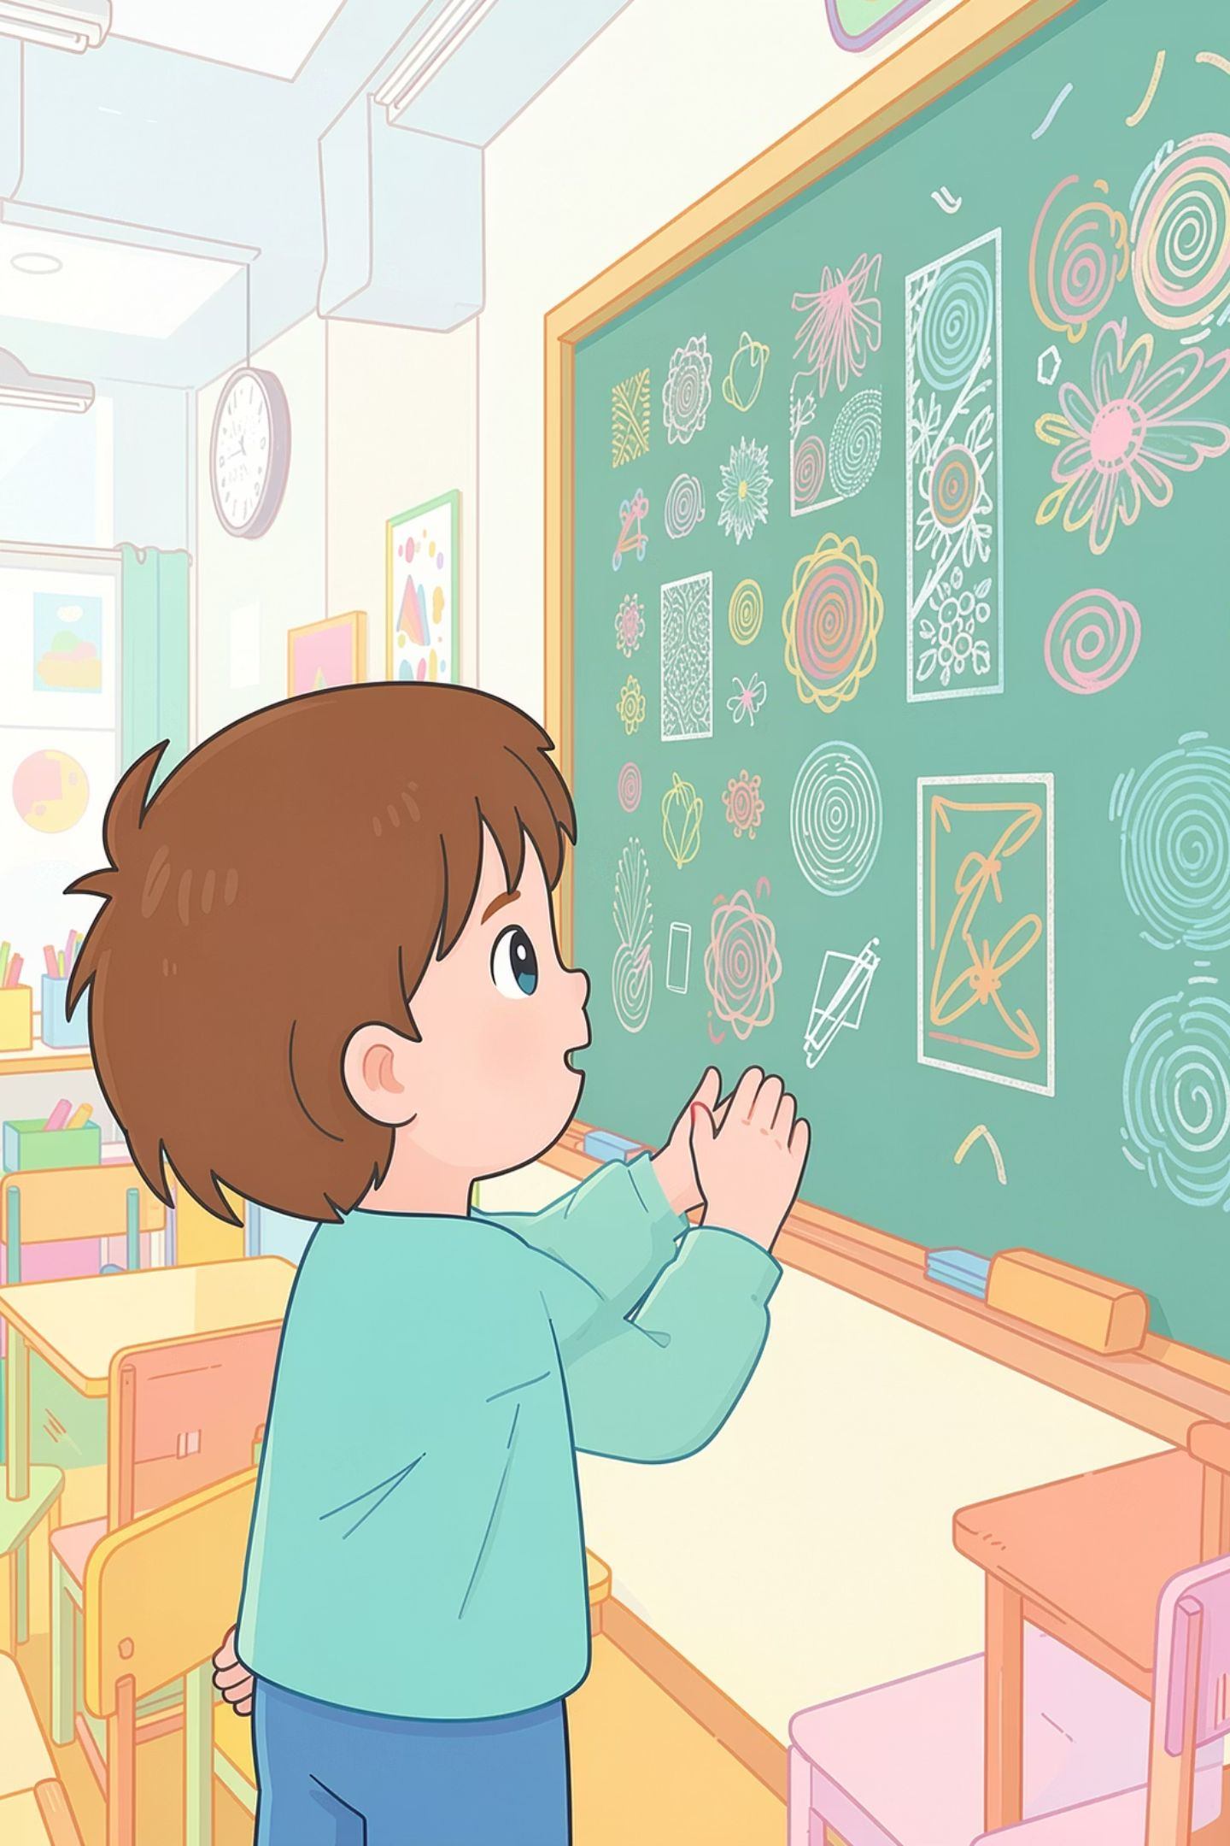

Apa Itu Pengenalan Pola?
Pengenalan pola adalah kemampuan untuk menemukan kesamaan, pengulangan, atau hubungan tertentu dari suatu informasi atau masalah.
Sederhananya: "Coba cari apa yang sama atau berulang."
Contoh: Jika setiap pagi kamu bangun → mandi → sarapan → berangkat sekolah, maka kegiatan tersebut membentuk sebuah pola.

Slide 3
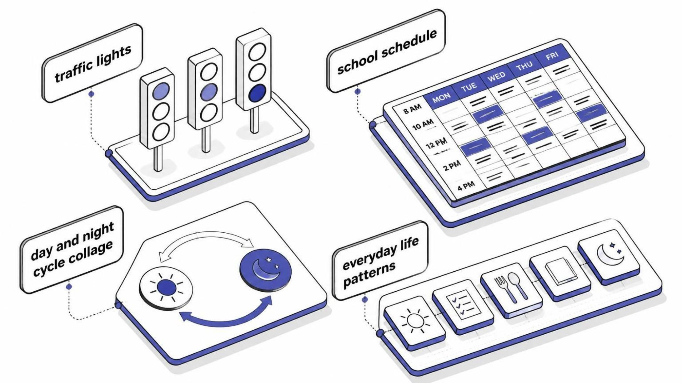
Pola Ada di Mana-Mana
Tanpa kita sadari, kita sering menemukan pola dalam kehidupan sehari-hari.
Contohnya:
Jadwal pelajaran sekolah
Lampu lalu lintas
Pergantian siang dan malam
Jadwal olahraga
Rutinitas sebelum sekolah
Pola antrean
Cuaca yang berulang
Pola membantu kita memperkirakan apa yang mungkin terjadi selanjutnya.

Slide 4

Coba Tebak Polanya!
Perhatikan pola berikut:
2 → 4 → 6 → 8 → ...
Menurut kalian, angka berikutnya berapa?
Contoh lain:
🔴 🔵 🔴 🔵 🔴 ...
Warna apa yang muncul berikutnya?
Pertanyaan: "Apa yang membuat kalian bisa menebak jawabannya?"
Jawabannya: karena kita menemukan POLA.

Slide 5
Pola Tidak Hanya Angka
Pola bisa ditemukan dalam berbagai bentuk.
🔢 Angka
🎨 Warna
🖼️ Gambar
Contoh: 5, 10, 15, 20, ...
Contoh: merah → biru → merah → biru
Contoh: ⭐ → ⭐⭐ → ⭐⭐⭐
🎵 Suara
👥 Perilaku
Contoh: tepuk → tepuk → hentak → tepuk → tepuk → hentak
Contoh: setiap menjelang ujian, banyak siswa mulai belajar lebih serius.
Intinya: cari sesuatu yang berulang atau memiliki kesamaan.

Slide 6





Pengenalan Pola dalam Informatika
Dalam Informatika, pengenalan pola membantu komputer menemukan kesamaan dari banyak data.
Mengenali wajah dalam foto
Mendeteksi spam pada email
Mengelompokkan data
Mencari informasi yang memiliki kemiripan
Membantu membuat prediksi
Komputer dapat memproses banyak data untuk menemukan pola yang mungkin sulit kita lihat secara langsung.

Slide 7
Kenapa YouTube Bisa Menebak yang Kita Suka?
Pernahkah kalian merasa:
"Lho, kok video yang muncul mirip dengan yang sering saya tonton?"
Salah satu alasannya adalah pola.
Misalnya kamu sering:
Sistem dapat melihat pola dari aktivitas tersebut dan menggunakannya untuk memberikan rekomendasi konten.
Jadi, teknologi tidak benar-benar "tahu isi pikiran kita". Sistem membaca pola dari aktivitas dan data.
Menonton video sepak bola
Mencari konten game
Menonton video musik tertentu

Slide 8





Dekomposisi dan Pengenalan Pola
Materi kita saling berhubungan.
DEKOMPOSISI
Memecah masalah besar menjadi bagian-bagian kecil.
PENGENALAN POLA
Mencari kesamaan atau sesuatu yang berulang.
ABSTRAKSI
Mengambil informasi yang paling penting.
ALGORITMA
Menyusun langkah-langkah untuk menyelesaikan masalah.
Keempatnya merupakan bagian penting dari Computational Thinking.

Slide 9


Mini Challenge: Temukan Polanya!
Coba pecahkan bersama-sama!
3 → 6 → 9 → 12 → ...
1
Apa angka berikutnya?
🟢 🟡 🟢 🟡 🟢 ...
2
Apa warna berikutnya?
Senin → Rabu → Jumat → ...
3
Apa pola yang terjadi?
Setiap kali mendekati ujian, Raka mulai belajar lebih lama.
4
Apakah ini bisa disebut pola? Mengapa?
Diskusikan dengan teman di sebelahmu.

Slide 10





Jadi, Apa yang Kita Pelajari?
PENGENALAN POLA = mencari kesamaan, pengulangan, atau hubungan tertentu.
Dengan mengenali pola, kita dapat:
Lebih mudah memahami masalah
Memperkirakan sesuatu yang mungkin terjadi
Mengelompokkan informasi
Menemukan solusi dengan lebih cepat
Refleksi
Pola apa yang kamu temukan hari ini?
Di mana kamu menemukan pola dalam kehidupan sehari-hari?
Bagaimana pengenalan pola dapat membantu menyelesaikan masalah?
"Kalau kita bisa menemukan polanya, kita bisa lebih mudah memahami masalahnya."

